Slide 1
ΜΟΧΙΣΜΟΣ

Slide 2
ΑΣΠΡΟ ΚΑΠΕΛΟ
Με τον όρο μοναχισμός στον Χριστιανισμό εννοείται το θρησκευτικό κίνημα των λαϊκών -κυρίως- που με βάση το κήρυγμα του Ιησού και την αποστολική γραμματεία αναζητούν την πνευματική τελειότητα (θέωση) μέσω της αναχώρησης από τα αστικά κέντρα και της καταφυγής σε ερημικούς τόπους. Η αρχή του ανάγεται στην περίοδο των διωγμών ενάντια των Χριστιανών και την ανάγκη ασφάλειας των μελών της Εκκλησίας μέσω της απόσυρσης σε απομονωμένες περιοχές, εκεί υποβοηθούμενοι από τις κλιματολογικές συνθήκες επιδίδονταν στην άσκηση. Ο μοναχισμός έλαβε διαστάσεις τον 4ο αιώνα, παρουσιαζόμενος ως κίνημα διαμαρτυρίας προς την εκκοσμίκευση, η οποία παρατηρήθηκε μετά την αναγνώριση του Χριστιανισμού ως επίσημης θρησκείας. Τον γενικό όρο μοναχισμός ακολουθούν δύο διακριτές εκφάνσεις του, ο αναχωρητικός μοναχισμός και ο κοινοβιακός μοναχισμός.

Slide 3
ΑΣΠΡΟ ΚΑΠΕΛΟ
Η πρώτη θεωρία ανάγει τη γένεση του μοναχισμού στο γεγονός της γενίκευσης των διωγμών των χριστιανών από τα μέσα του τρίτου αιώνα. Τότε πολλοί Χριστιανοί για να αποφύγουν τον κρατικό έλεγχο και κατά συνέπεια το διωγμό τους αναγκάστηκαν να αποσυρθούν από τις κατοικημένες περιοχές και να καταφύγουν σε ερημικές. Αν και η θεωρία αυτή είναι ελκυστική δεν αρκεί από μόνη της να εξηγήσει την οργάνωση του μοναχισμού που ακολούθησε μετά τους διωγμούς. Ίσως θα δικαιολογούνταν αν συνέβαινε ακριβώς το αντίθετο. Δηλαδή, «μετά την παύση των διωγμών, αν αυτή ήταν η μοναδική αιτία, θα έπρεπε όλοι εκείνοι που απομακρύνθηκαν να επιστρέψουν στα σπίτια τους, όπως και συνέβη σε αρκετές περιπτώσεις.»

Slide 4
ΑΣΠΡΟ ΚΑΠΕΛΟ
Η δεύτερη θεωρία εξηγεί το φαινόμενο του μοναχισμού με βάση την εκκοσμίκευση της χριστιανικής ζωής που συνέβη μετά το τέλος των διωγμών και την αναγνώριση του Χριστιανισμού ως ελεύθερης θρησκείας. Λόγω της εισχώρησης πολλών εθνικών στη Χριστιανική Εκκλησία, σταδιακά άρχισε να εκκοσμικεύεται η χριστιανική ζωή. Αντιδρώντας στην κατάσταση αυτή αρκετοί πιστοί έφυγαν στην έρημο.

Slide 5
ΑΣΠΡΟ ΚΑΠΕΛΟ
Η τρίτη θεωρία συνδέει τη γένεση του μοναστικού φαινομένου με τη γενικότερη οικονομική κατάσταση και την κοινωνική κρίση της εποχής. Η διεύρυνση της φτώχειας, η επαχθής αύξηση των φόρων, η νομισματική κρίση, η μεγάλη διαφθορά του διοικητικού μηχανισμού και η κοινωνική ακαταστασία που εμφανίστηκαν κατά την εποχή του Διοκλητιανού, ήταν εκείνοι οι παράγοντες που ευνόησαντη φυγή στην έρημο. Η καταφυγή στην έρημο ήταν μια αποφυγή στις έντονες οικονομικές και κοινωνικές καταπιέσεις.

Slide 6
ΑΣΠΡΟ ΚΑΠΕΛΟ
Η τέταρτη θεωρία αποδίδει τη γένεση του μοναχισμού στην αντίδραση προς την έντονη θεσμοποίηση της Εκκλησίας. Αυτό όμως συνεπαγόταν τον περιορισμό των κάθε είδους χαρισματικών τάσεων. Έτσι αρκετοί πιστοί αναζήτησαν ένα χώρο έκφρασης μιας πιο χαρισματικής ζωής μακριά από κάθε κοσμική μέριμνα.^{[2]}

Slide 7
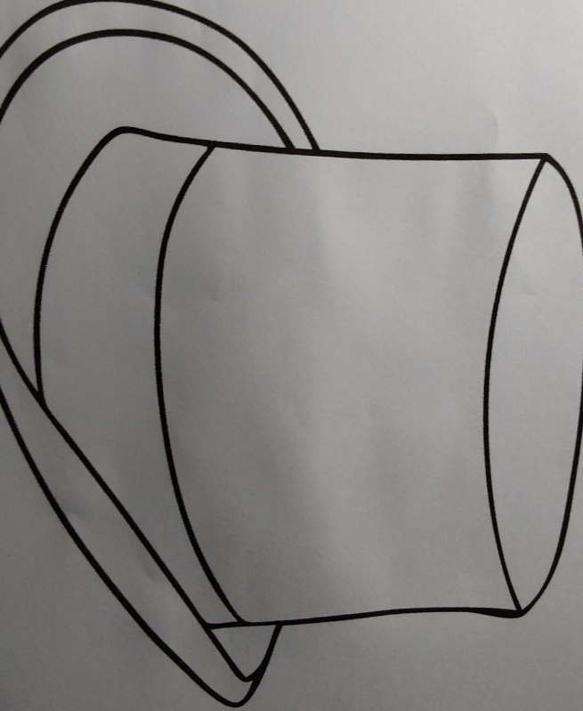
ΑΣΠΡΟ ΚΑΠΕΛΟ

Slide 8
ΚΙΤΡΙΝΟ ΚΑΠΕΛΟ
Όπως συνέβη και με άλλες θρησκείες στο κίνημα του μοναχισμού συναντήθηκαν άνθρωποι από όλα τα κοινωνικά στρώματα, που εγκατέλειπαν την κοσμική ζωή τους προκειμένου να αποσυρθούν σε κάποιον απομονωμένο τόπο (έρημος) ή σε κάποια μονή, ανάλογα με το πρότυπο του μοναχισμού που ακολουθούσαν. Από το κίνημα του μοναχισμού κανείς δεν αποκλειόταν. Αυτοκράτορες, όπως ο Μιχαήλ Α' (811-813) ή ο Ιωάννης ΣΤ' (1347-1355) τερμάτισαν τη ζωή τους ως μοναχοί, ενώ ακόμα και πόρνες ή ληστές μπορούσαν να ασπαστούν τον μοναχικό βίο, περνώντας έτσι σε έναν διαφορετικό τρόπο ζωής και θεώρησης του κόσμου.

Slide 9
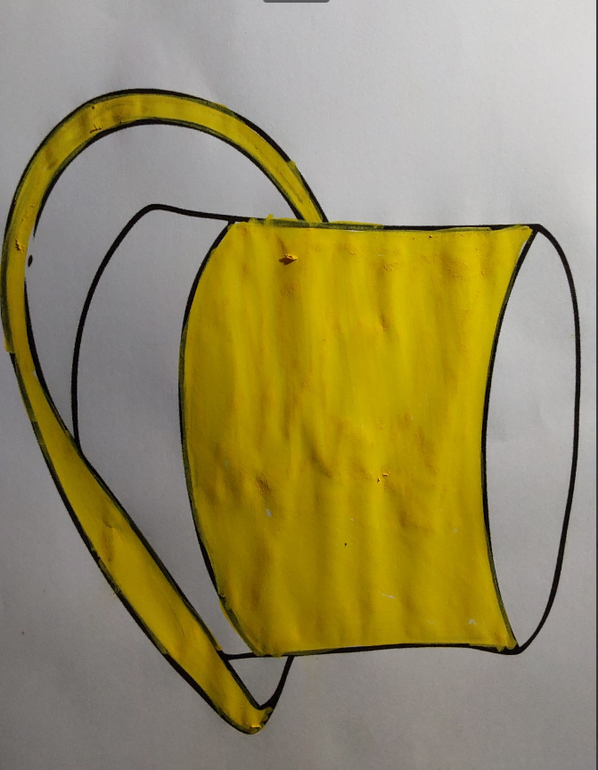
ΚΙΤΡΙΝΟ ΚΑΠΕΛΟ

Slide 10
ΜΑΥΡΟ ΚΑΠΕΛΟ
Δεν ήταν λίγες οι φορές που στη Δύση προέκυψαν ακαδημαϊκές ενασχολήσεις με το ερώτημα της σχέσης μεταξύ πολιτισμού και Εκκλησίας ή ειδικότερα μοναχισμού, επισημαίνοντας με επικριτική στάση την αντίθεση του προς τον πολιτισμό. Για την Εκκλησία, η συζήτηση αυτή, πολλές φορές κρίθηκε περιττή, καθώς εξ ορισμού η ίδια και ο μοναχισμός αμφισβητούν τον πολιτισμό ή έστω συγκεκριμένα κομμάτια του πολιτισμού του κόσμου αυτού. Για τους εκκλησιαστικούς άνδρες, μια εκκλησία που θα βρίσκεται κατά πάντα σύμφωνη με τον ήδη διαμορφωμένο πολιτισμό και κόσμο, εξάπαντος παρουσιάζει σημάδια αλλοίωσης. Πίστευαν άλλωστε ότι ήταν πάντοτε δείγμα της αληθινής Εκκλησίας το ότι η ίδια διώκεται κυρίως από την εξουσία και γενικά αμφισβητείται από το "κοσμικό πνεύμα".

Slide 11
ΜΑΥΡΟ ΚΑΠΕΛΟ
Από την πλευρά της, η Εκκλησία διατύπωνε πάντα τη δική της πρόταση στον άνθρωπο για συμμετοχή στη ζωή του εκκλησιαστικού σώματος, στη διδαχή και τα μυστήρια και διατύπωνε το αίτημα για την "θεραπεία" των πραγμάτων και των ανθρώπων προκειμένου να επιτευχθεί μια ευτυχής πορεία για εκείνον. Ταυτόχρονα όμως, όλη αυτή η πορεία, για την εκκλησία δεν ήταν τίποτα άλλο παρά παραγωγή πολιτισμού.

Slide 12
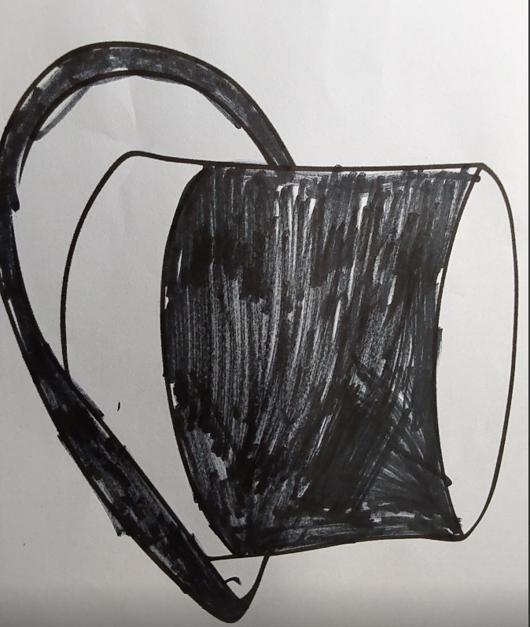
ΜΑΥΡΟ ΚΑΠΕΛΟ

